Slide 1

KIỂM TRA BÀI CŨ

Slide 2
? Vì sao chúng ta nên ăn chậm nhai kĩ .
Ăn chậm, nhai kĩ giúp cho quá trình tiêu hóa dễ dàng hơn…
? Vì sao chúng ta không nên chạy nhảy, nô đùa sau khi ăn.
Vì dễ bị đau bụng hoặc nôn ói do thức ăn chưa tiêu hóa.

Slide 3




Tự nhiên và Xã hội
Tiết 7: Ăn uống đầy đủ

Slide 4
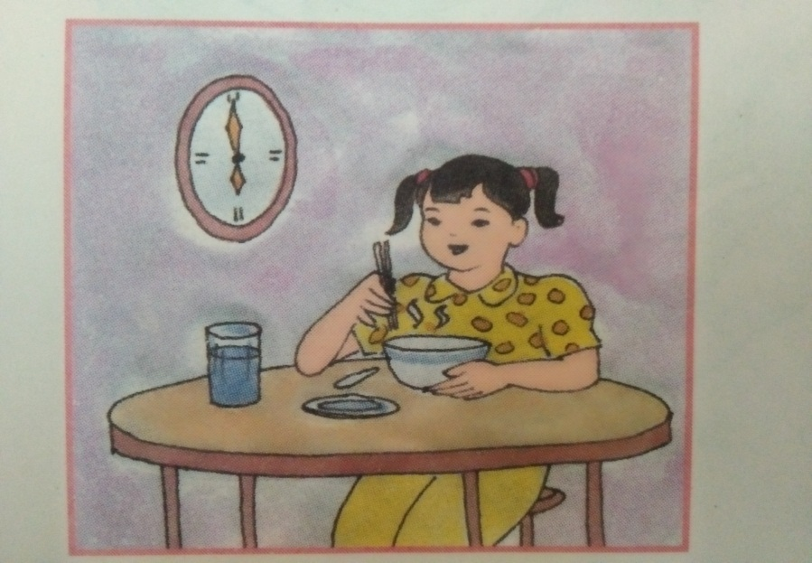
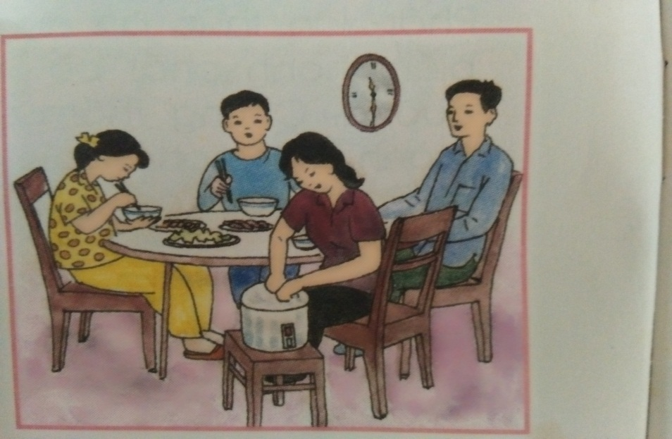
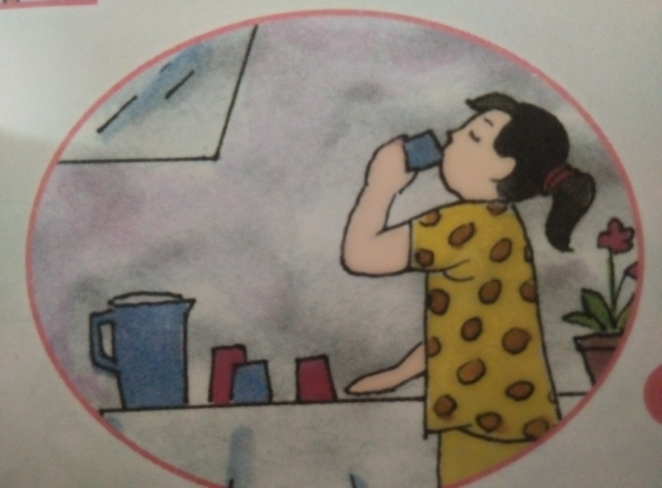
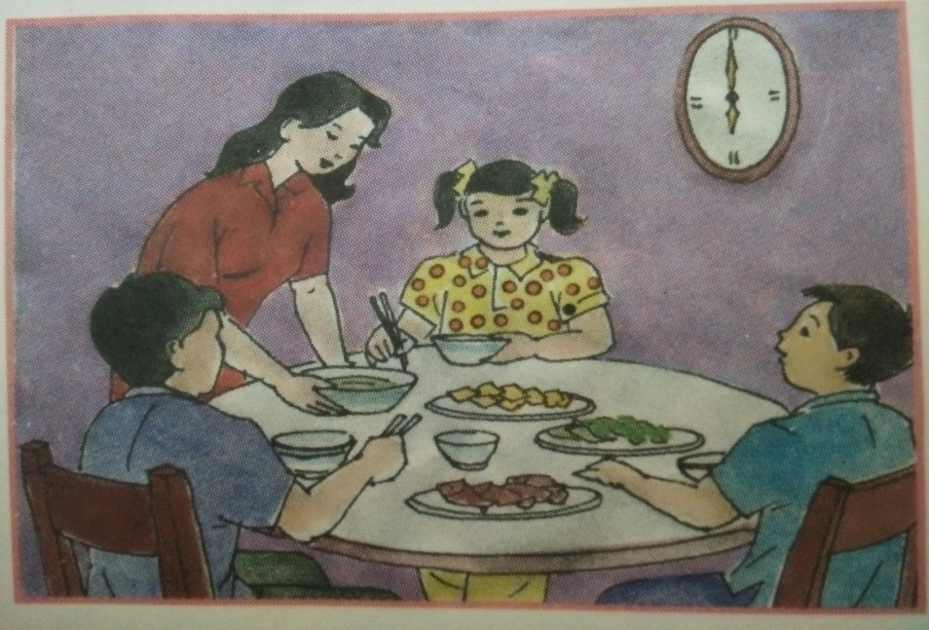
Hoạt động 1: Quan sát tranh và trả lời câu hỏi
? Nêu nội dung mỗi bức tranh và cho biết bạn Hoa đang làm gì.
1
2
3
4

Slide 5
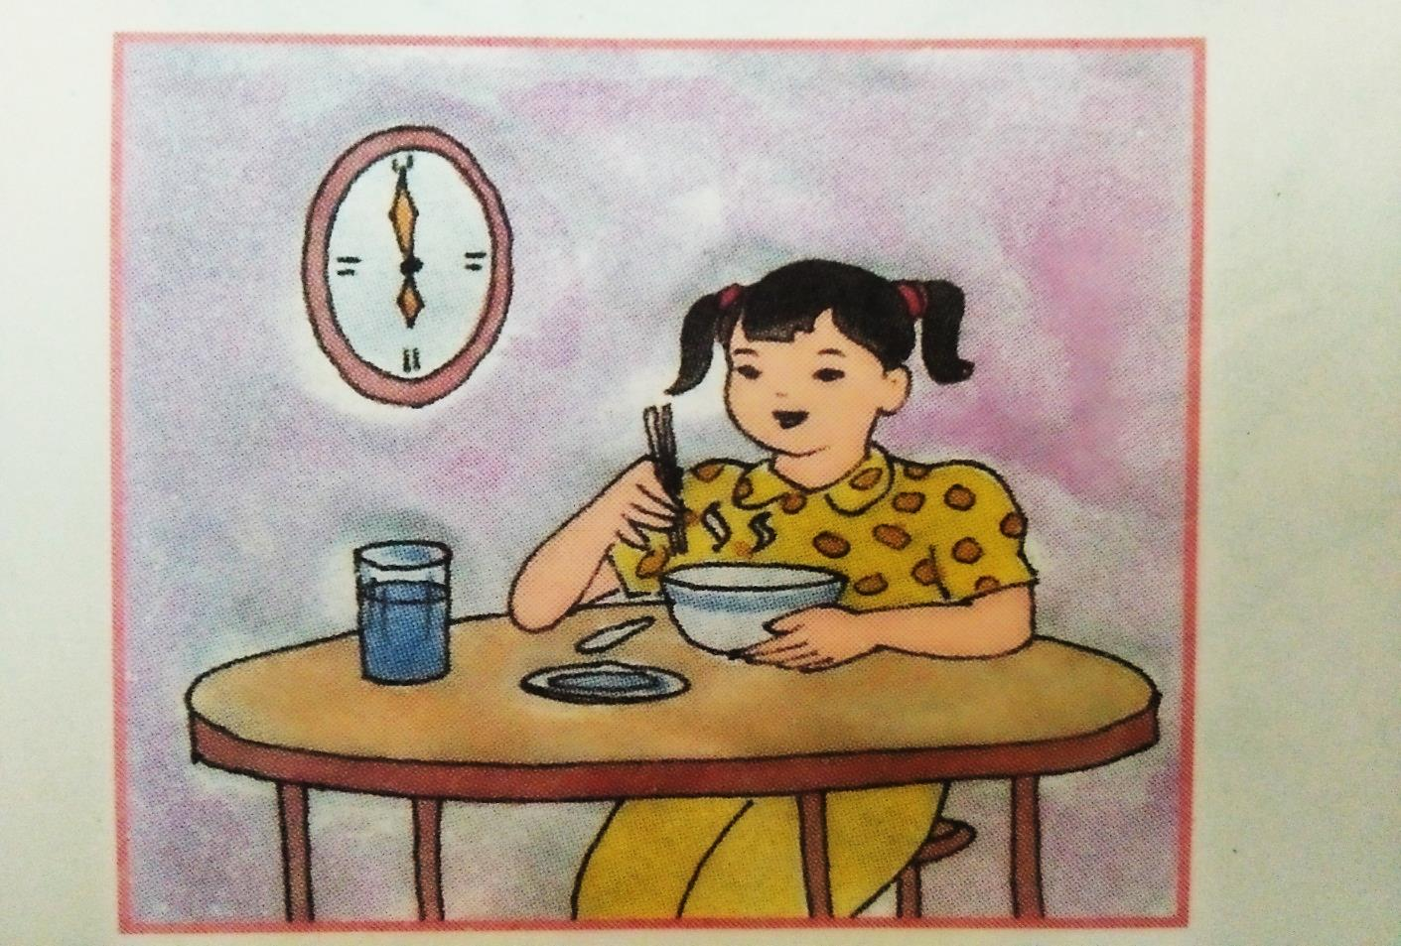
Tranh 1 : Bạn Hoa đang ăn sáng.

Slide 6
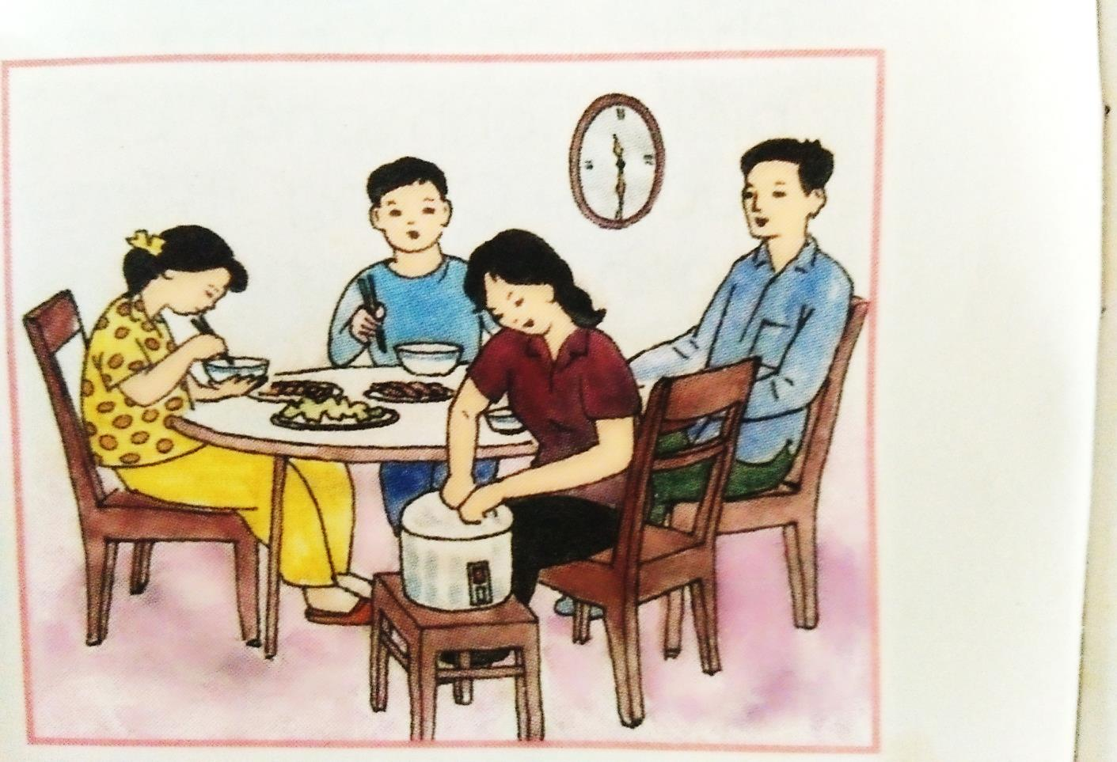
Tranh 2 : Bạn Hoa đang ăn trưa cùng gia đình.

Slide 7
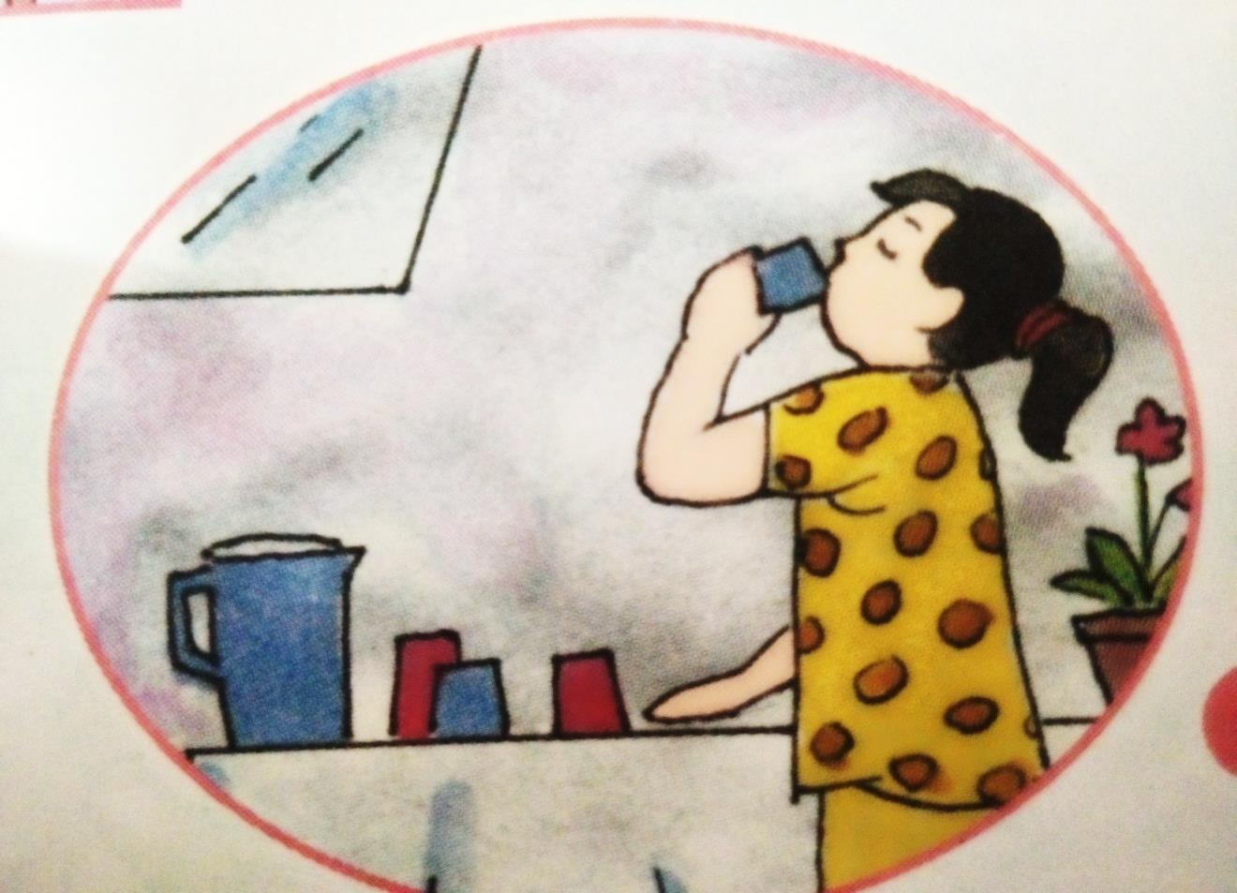
Tranh 3 : Bạn Hoa đang uống nước.

Slide 8
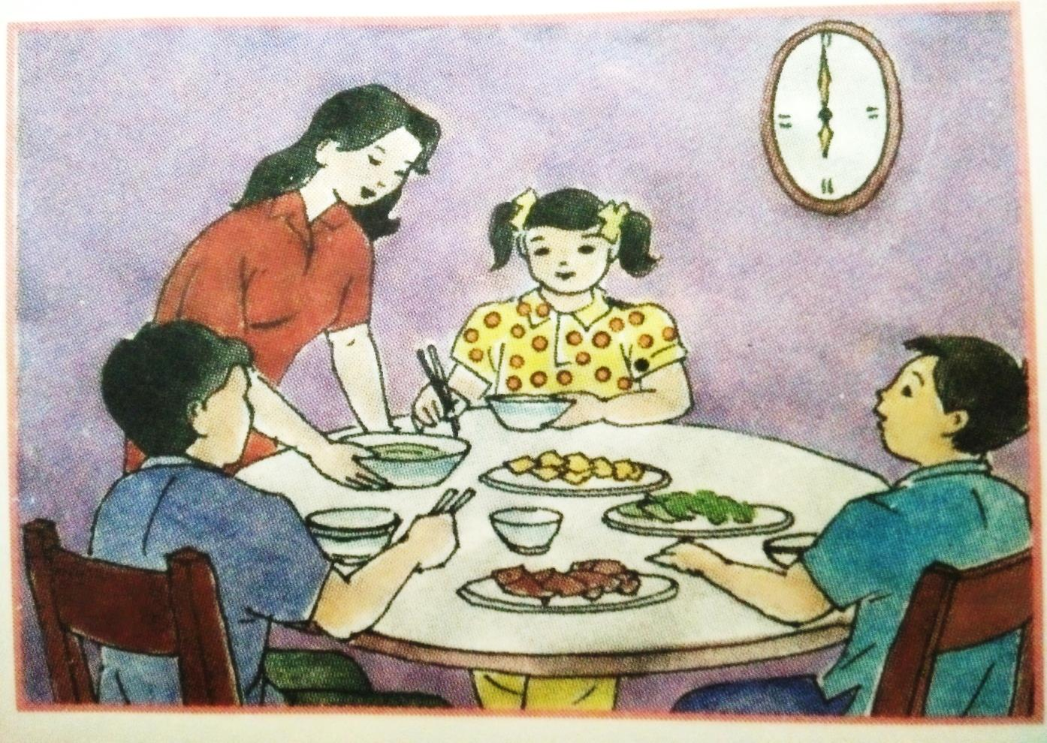
Tranh 4 : Bạn Hoa đang ăn tối cùng gia đình.

Slide 9
? Một ngày, Hoa ăn mấy bữa chính? Đó là những bữa nào.
1
Ăn bữa sáng
2
Ăn bữa trưa
Uống nước
4
Ăn bữa tối

Slide 10
? Theo em bạn Hoa ăn uống như vậy đã đầy đủ các bữa chưa ?
Kết luận: Ăn ba bữa và uống đầy đủ nước.

Slide 11
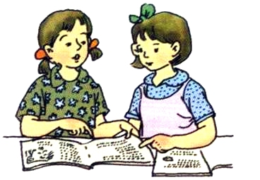
* Liên hệ thực tế
? Một ngày, em ăn mấy bữa ? Đó là những bữa nào .
? Kể tên một số thức ăn, nước uống bạn thường dùng hằng ngày.

Slide 12
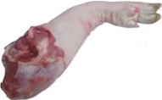

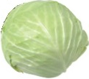
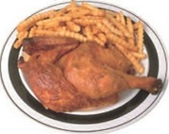










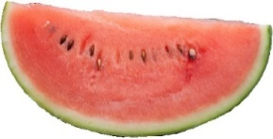
Hoạt động 2: Ích lợi của việc ăn uống đầy đủ
Chân giò lợn
Cà rốt
Bắp cải
Gà rán
Củ Lạc
Trứng
Cá
Chuối
Cam
Tỏi
Bánh mỳ
Cơm
Táo
Cà chua
Dưa hấu

Slide 13
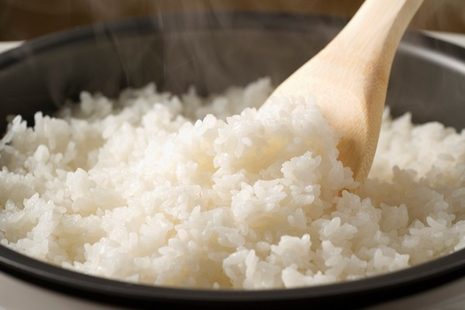
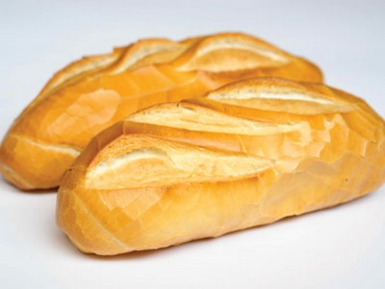
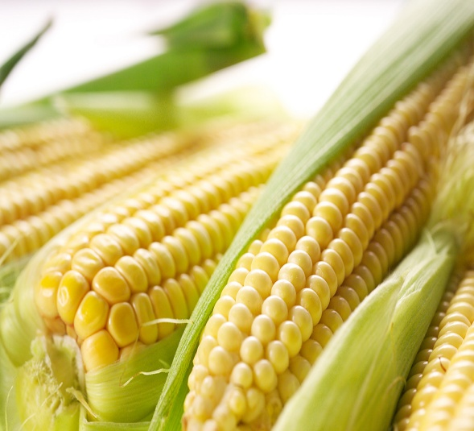
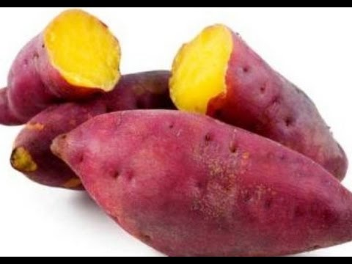
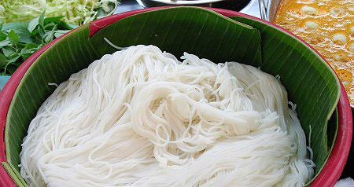
Nhóm thực phẩm chứa tinh bột

Slide 14
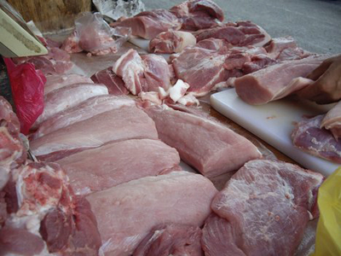
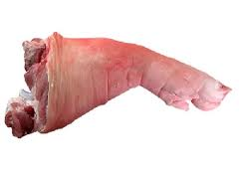
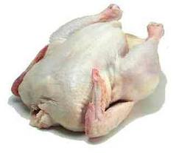
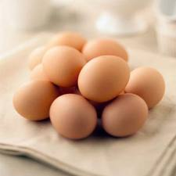
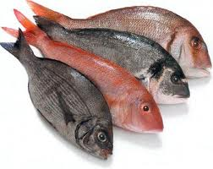
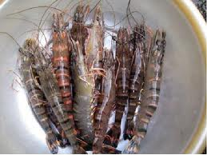
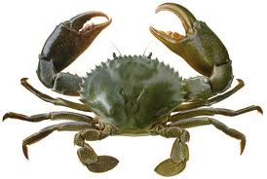
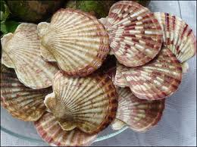
Nhóm thực phẩm có nguồn gốc từ động vật

Slide 15
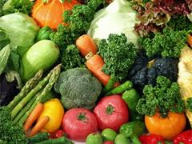
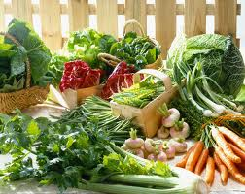
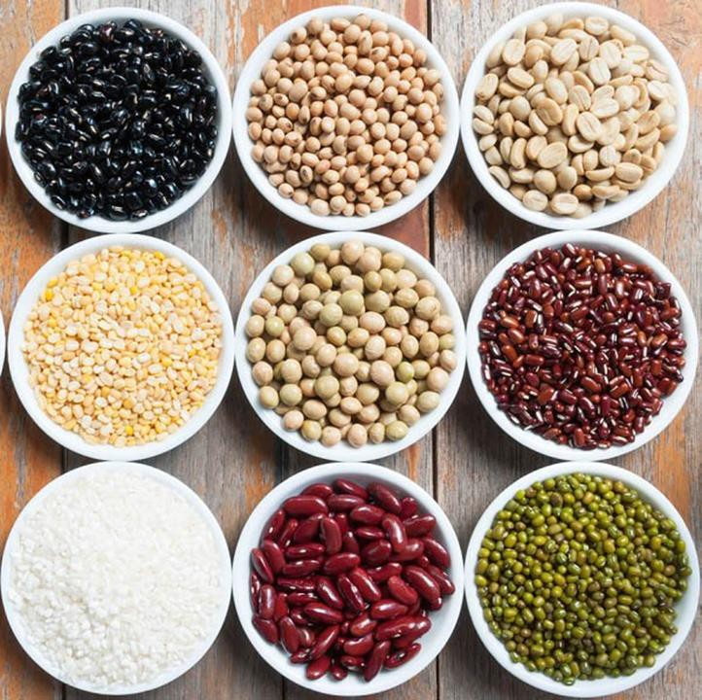
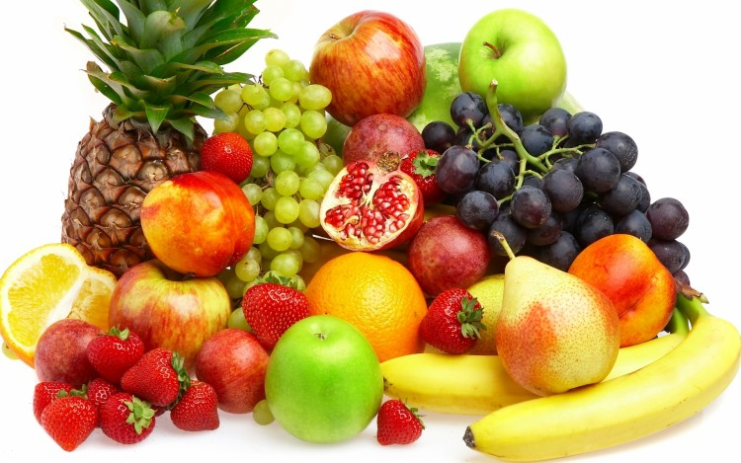
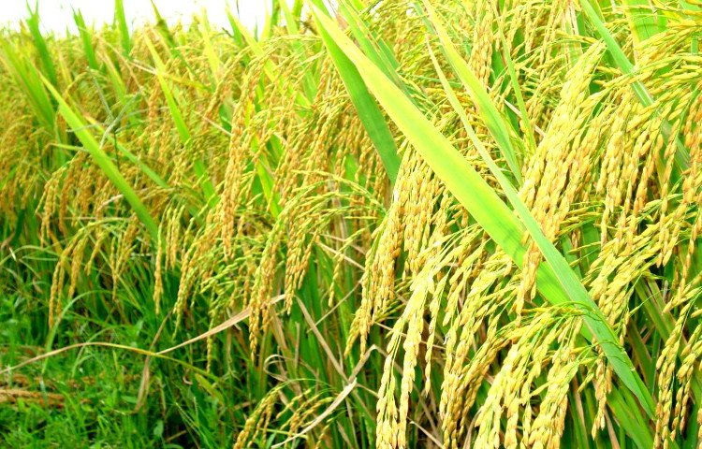
Nhóm thực phẩm có nguồn gốc từ thực vật

Slide 16
? Thế nào là ăn uống đầy đủ các chất dinh dưỡng.
Kết luận: Ăn đủ chất dinh dưỡng: thịt, trứng, cá, cơm, canh rau, hoa quả và uống đầy đủ nước.

Slide 17
Ăn uống đầy đủ giúp cơ thể : khoẻ mạnh, cao lớn, thông minh, cơ săn chắc
Thường xuyên bị đói khát cơ thể sẽ: mệt mỏi, gầy yếu, làm việc kém, học tập kém

Slide 18
? Chúng ta nên ăn, uống như thế nào để cơ thể khỏe mạnh.
Kết luận:
Để cơ thể khỏe mạnh, học tập tốt chúng ta cần ăn đủ ba buổi chính: sáng - trưa - tối. Ăn đủ chất, uống đủ nước, ăn đủ no.

Slide 19

Chúc các thầy cô giáo mạnh khoẻ
Chúc các em học giỏi

